Slide 1
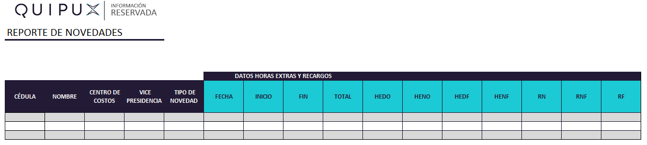

Configuración plantilla Excel
Números de las columnas donde se encuentra la información
Fila a partir de la cual inician los registros
Es importante que los campos marcados con estén bien configurados para que todo funcione correctamente
Guardar
Configuración plantilla Excel
Cancelar

Slide 2











Cargar archivo de novedades
Cargar archivo de reporte de horas extras
Generar informe
GUARDAR
Configuraciones
Salir
Procesar novedades
Año
Festivos
Calendario
Plantilla de Excel
Diurna/Nocturna
Reporte H. Extras
Gestión Novedades
Cancelar

Slide 3


Configuración plantilla Excel
Guardar
Procesando su solicitud …
Espere un momento …
GUARDAR
Configuración plantilla Excel
Cancelar

Slide 4

Configuración jornada diurna/nocturna
Fecha inicio jornada diurna
Fecha fin jornada diurna
GUARDAR
Guardar
Configuración plantilla Excel
Cancelar

Slide 5

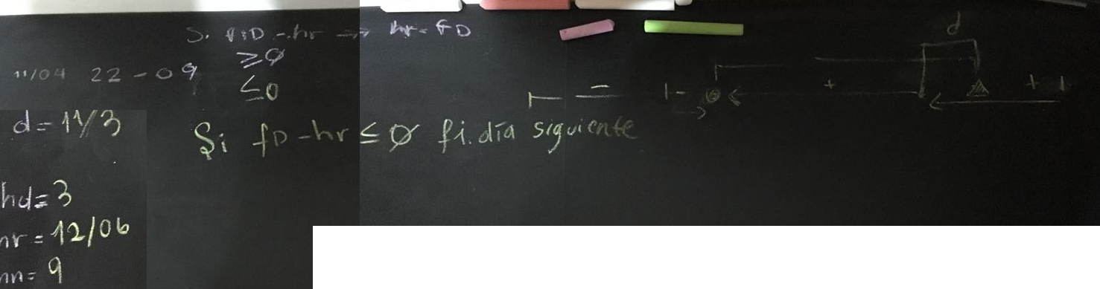

Gestión de novedades
Reporte de horas extras

Slide 6
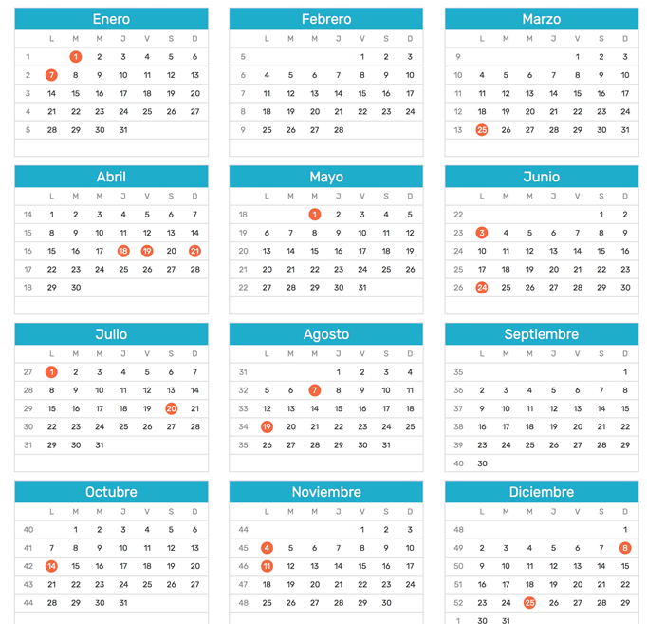
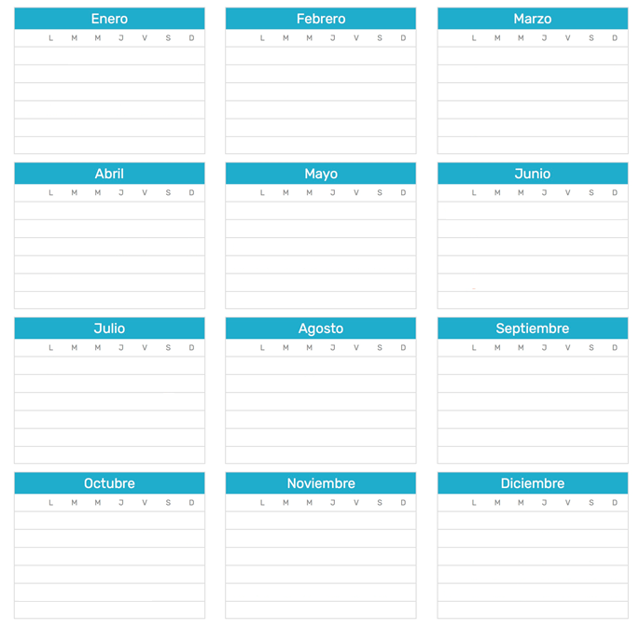

Slide 7

Generación de
informes

